Slide 1
Perfüzyonistler Derneği
5. Perfüzyon Sempozyumu
Ahmet Ali ÇOBAN
Perfüzyonistler Derneği Başkanı
Titanic Lara / ANTALYA
8/10 Kasım 2019
Notes:
Kıymetli Hocalarım Sevgili meslektaşlarım, değerli katılımcılar

Slide 2
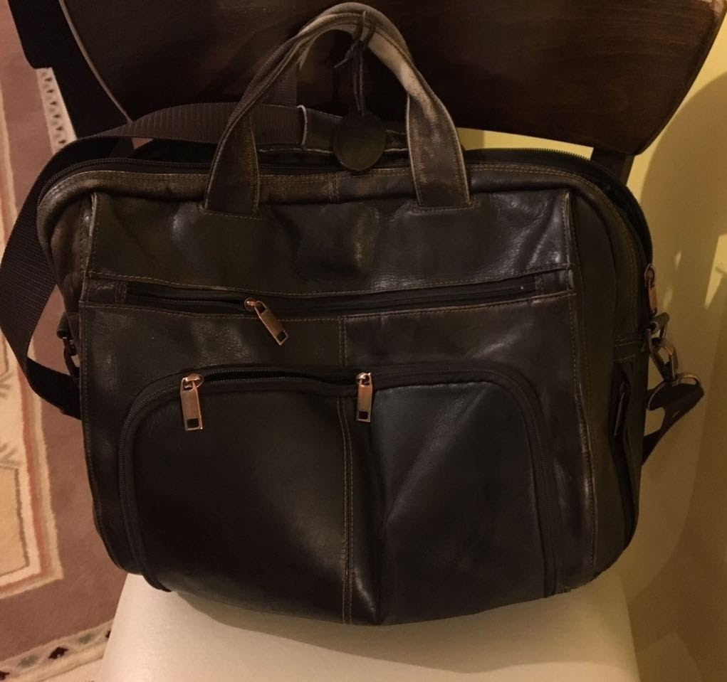
www.perfuzyon.org.tr
PERFÜZYONİSTLER
DERNEĞİ
Notes:
son bir kaç yıldır yapmış olduğumuz faaliyetleri kısaca anlatmak istiyorum… bu çanta hepinizin bildiği tamer sarının taşıdığı çanta..

Slide 3
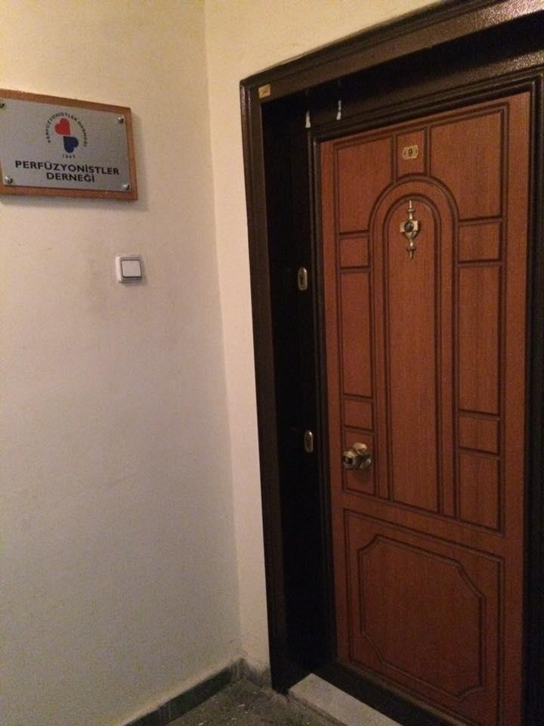
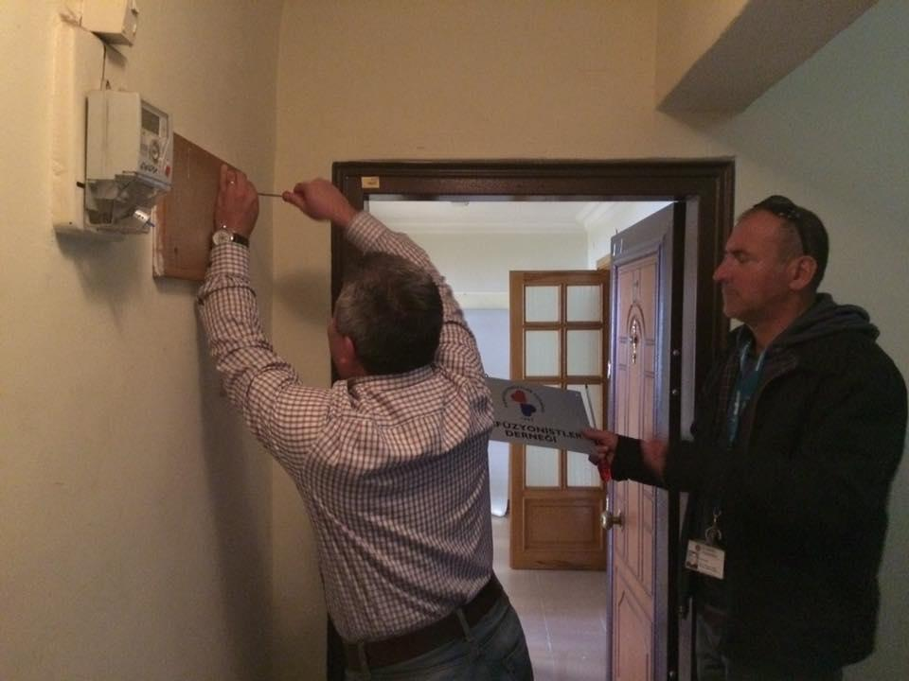
24 Eylül 2016 ANKARA
PERFÜZYONİSTLER
DERNEĞİ

Slide 4
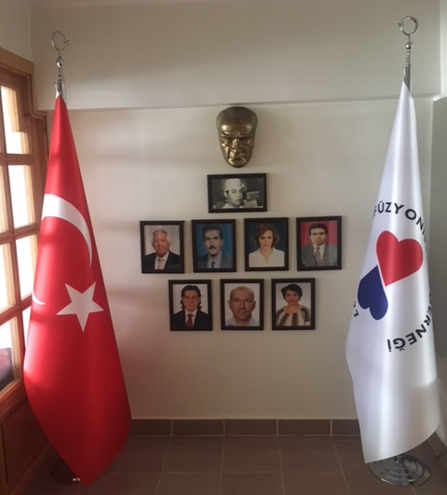
PERFÜZYONİSTLER
DERNEĞİ

Slide 5
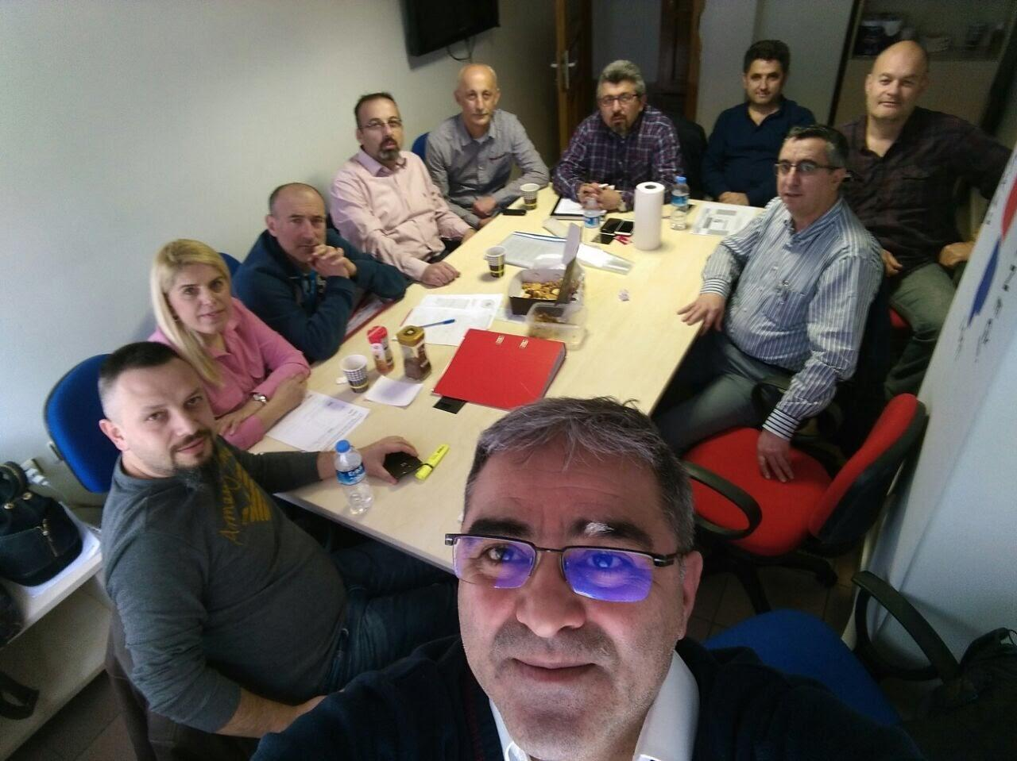
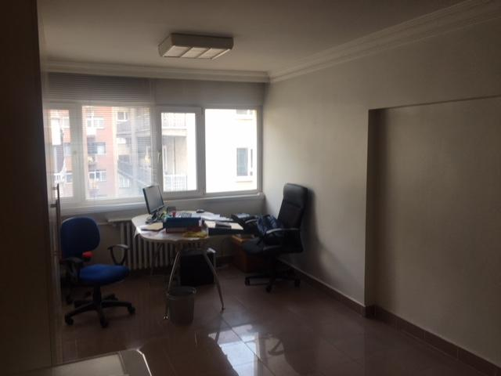
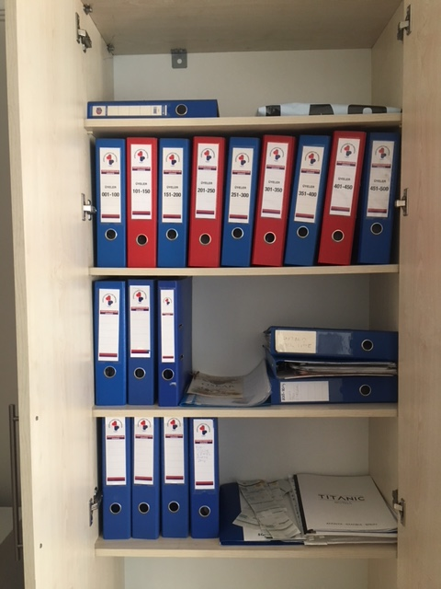
Dernek Merkezimiz
PERFÜZYONİSTLER
DERNEĞİ

Slide 6
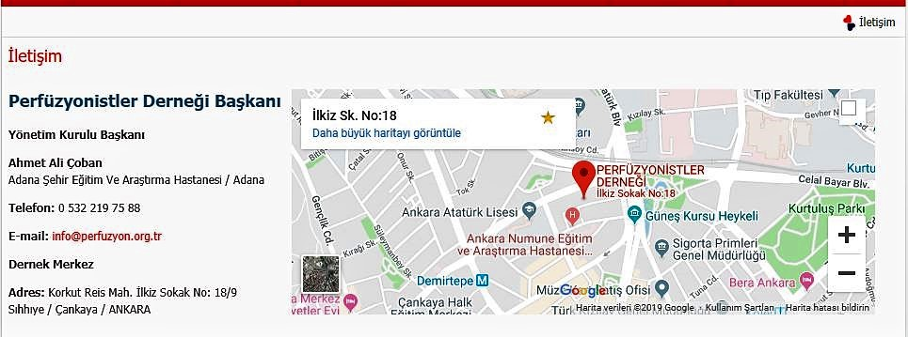
PERFÜZYONİSTLER
DERNEĞİ
Notes:
ankara da fiziki bir dernek merkezimiz olduğu gibi sanal alemde de bir merkez adımız var

Slide 7
Web Sitemiz
PERFÜZYONİSTLER
DERNEĞİ
Notes:
sizin de bildiğiniz gbi az sayıda ve ülkemizde dağınık halde bulunmaktayız.. sizlerle daha iyi iletişim kurmak amacıyla ve sizleri bilgilendirmek amcıyla aktif çalışan web sitemiz ..

Slide 8
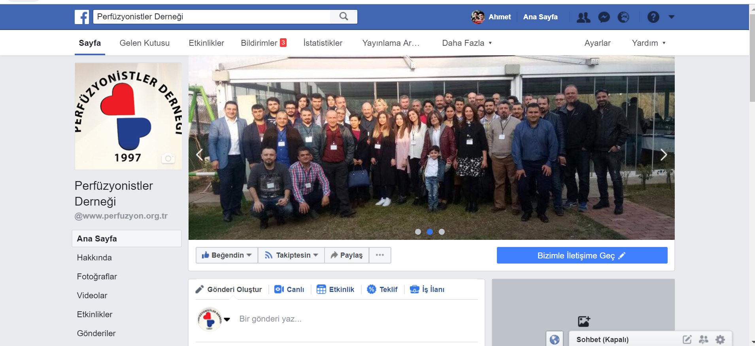
Facebook Sayfamız
PERFÜZYONİSTLER
DERNEĞİ
Notes:
facebook sayfamız

Slide 9
YouTube Kanalımız
PERFÜZYONİSTLER
DERNEĞİ
Notes:
youtube kanalımız var. bu kanal ile özellikle perfüzyon lisans ve y. lisans öğrencilerine mesleğe yeni başlayan meslektaşlarımıza ulaşmaya , yardımcı olmaya çalışıyoruz.

Slide 10
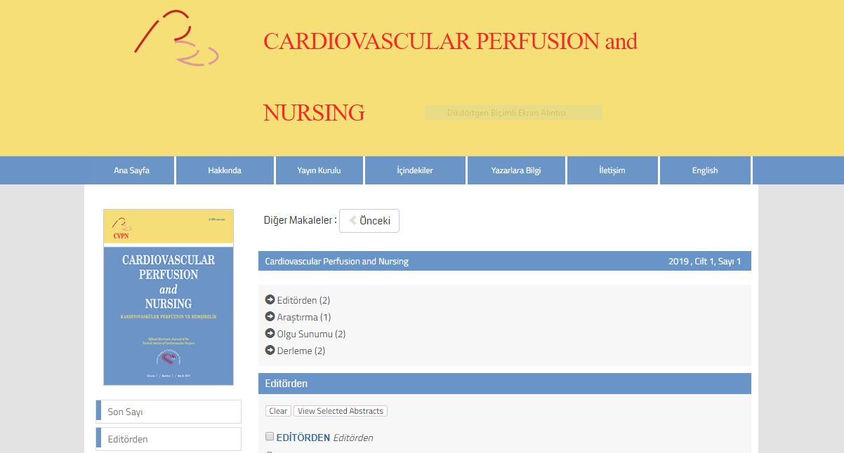
Perfüzyon ve Hemşirelik Dergisi
PERFÜZYONİSTLER
DERNEĞİ
Notes:
youtube kanalımız var

Slide 11
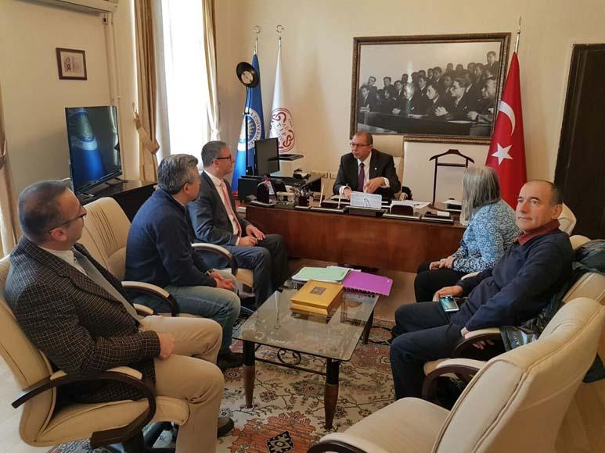
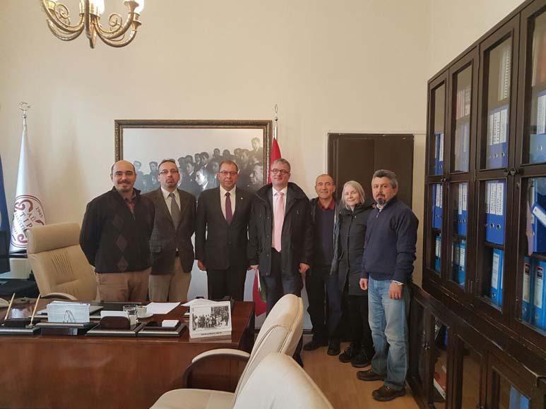
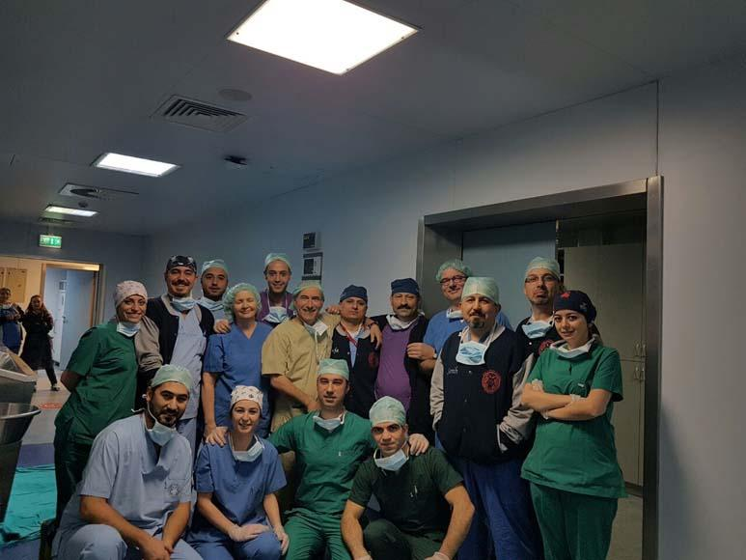
19/Aralık/2016 Pazartesi
Ankara Üniversitesi Tıp Fakültesi
Teşekkürler Prof. Dr. Rüçhan AKAR
PERFÜZYONİSTLER
DERNEĞİ
Notes:
derneğimizin ve mesleğimizin avrupa perfüzyonistler birliğine entegrasyonu kapsamında .. ülkemizde 2 üniversitenin eğitimi buord tarafından akredite edildi.

Slide 12
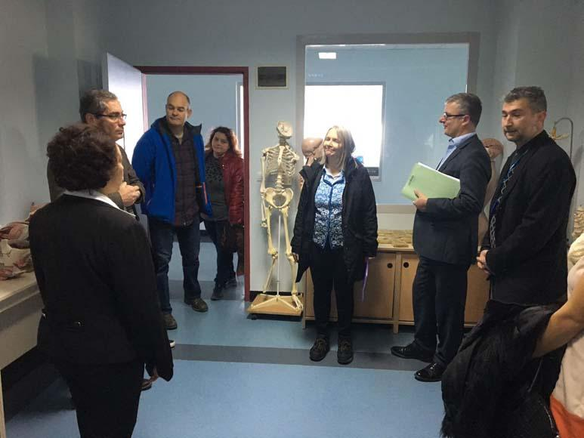
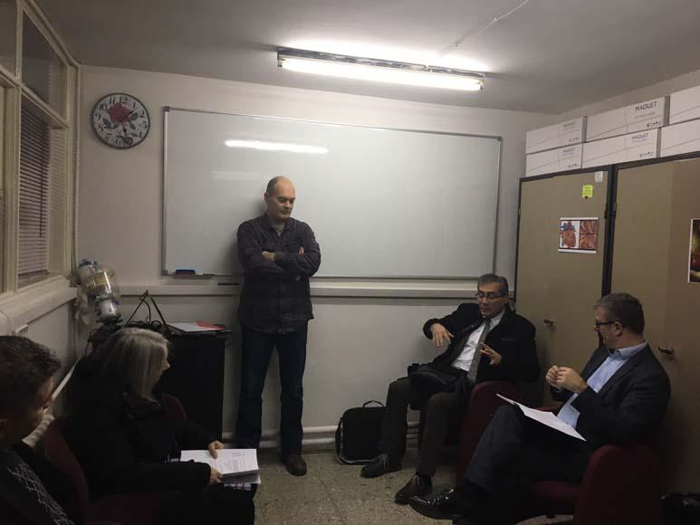
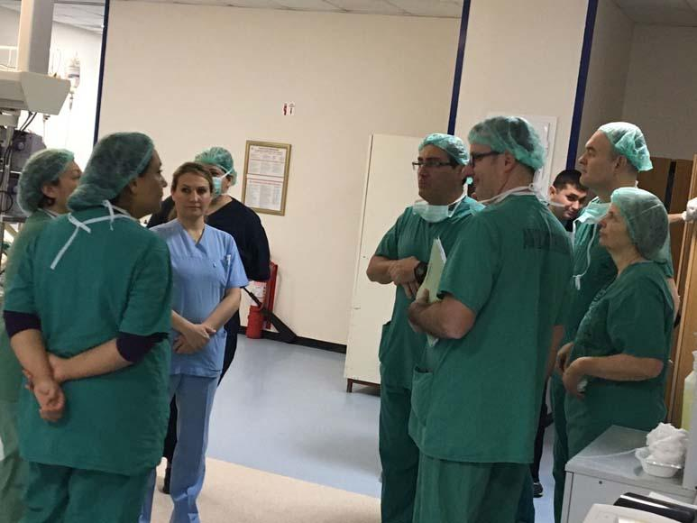
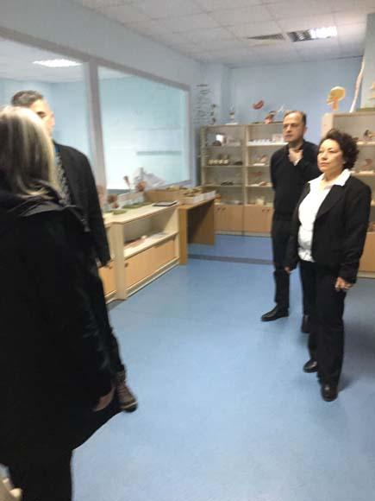
20/Aralık/2016 Salı
9 Eylül Üniversitesi Tıp Fakültesi
Teşekkürler Prof. Dr. Erdem Erinç Silistreli, Perf. Nuran Ay DERELİ
PERFÜZYONİSTLER
DERNEĞİ

Slide 13
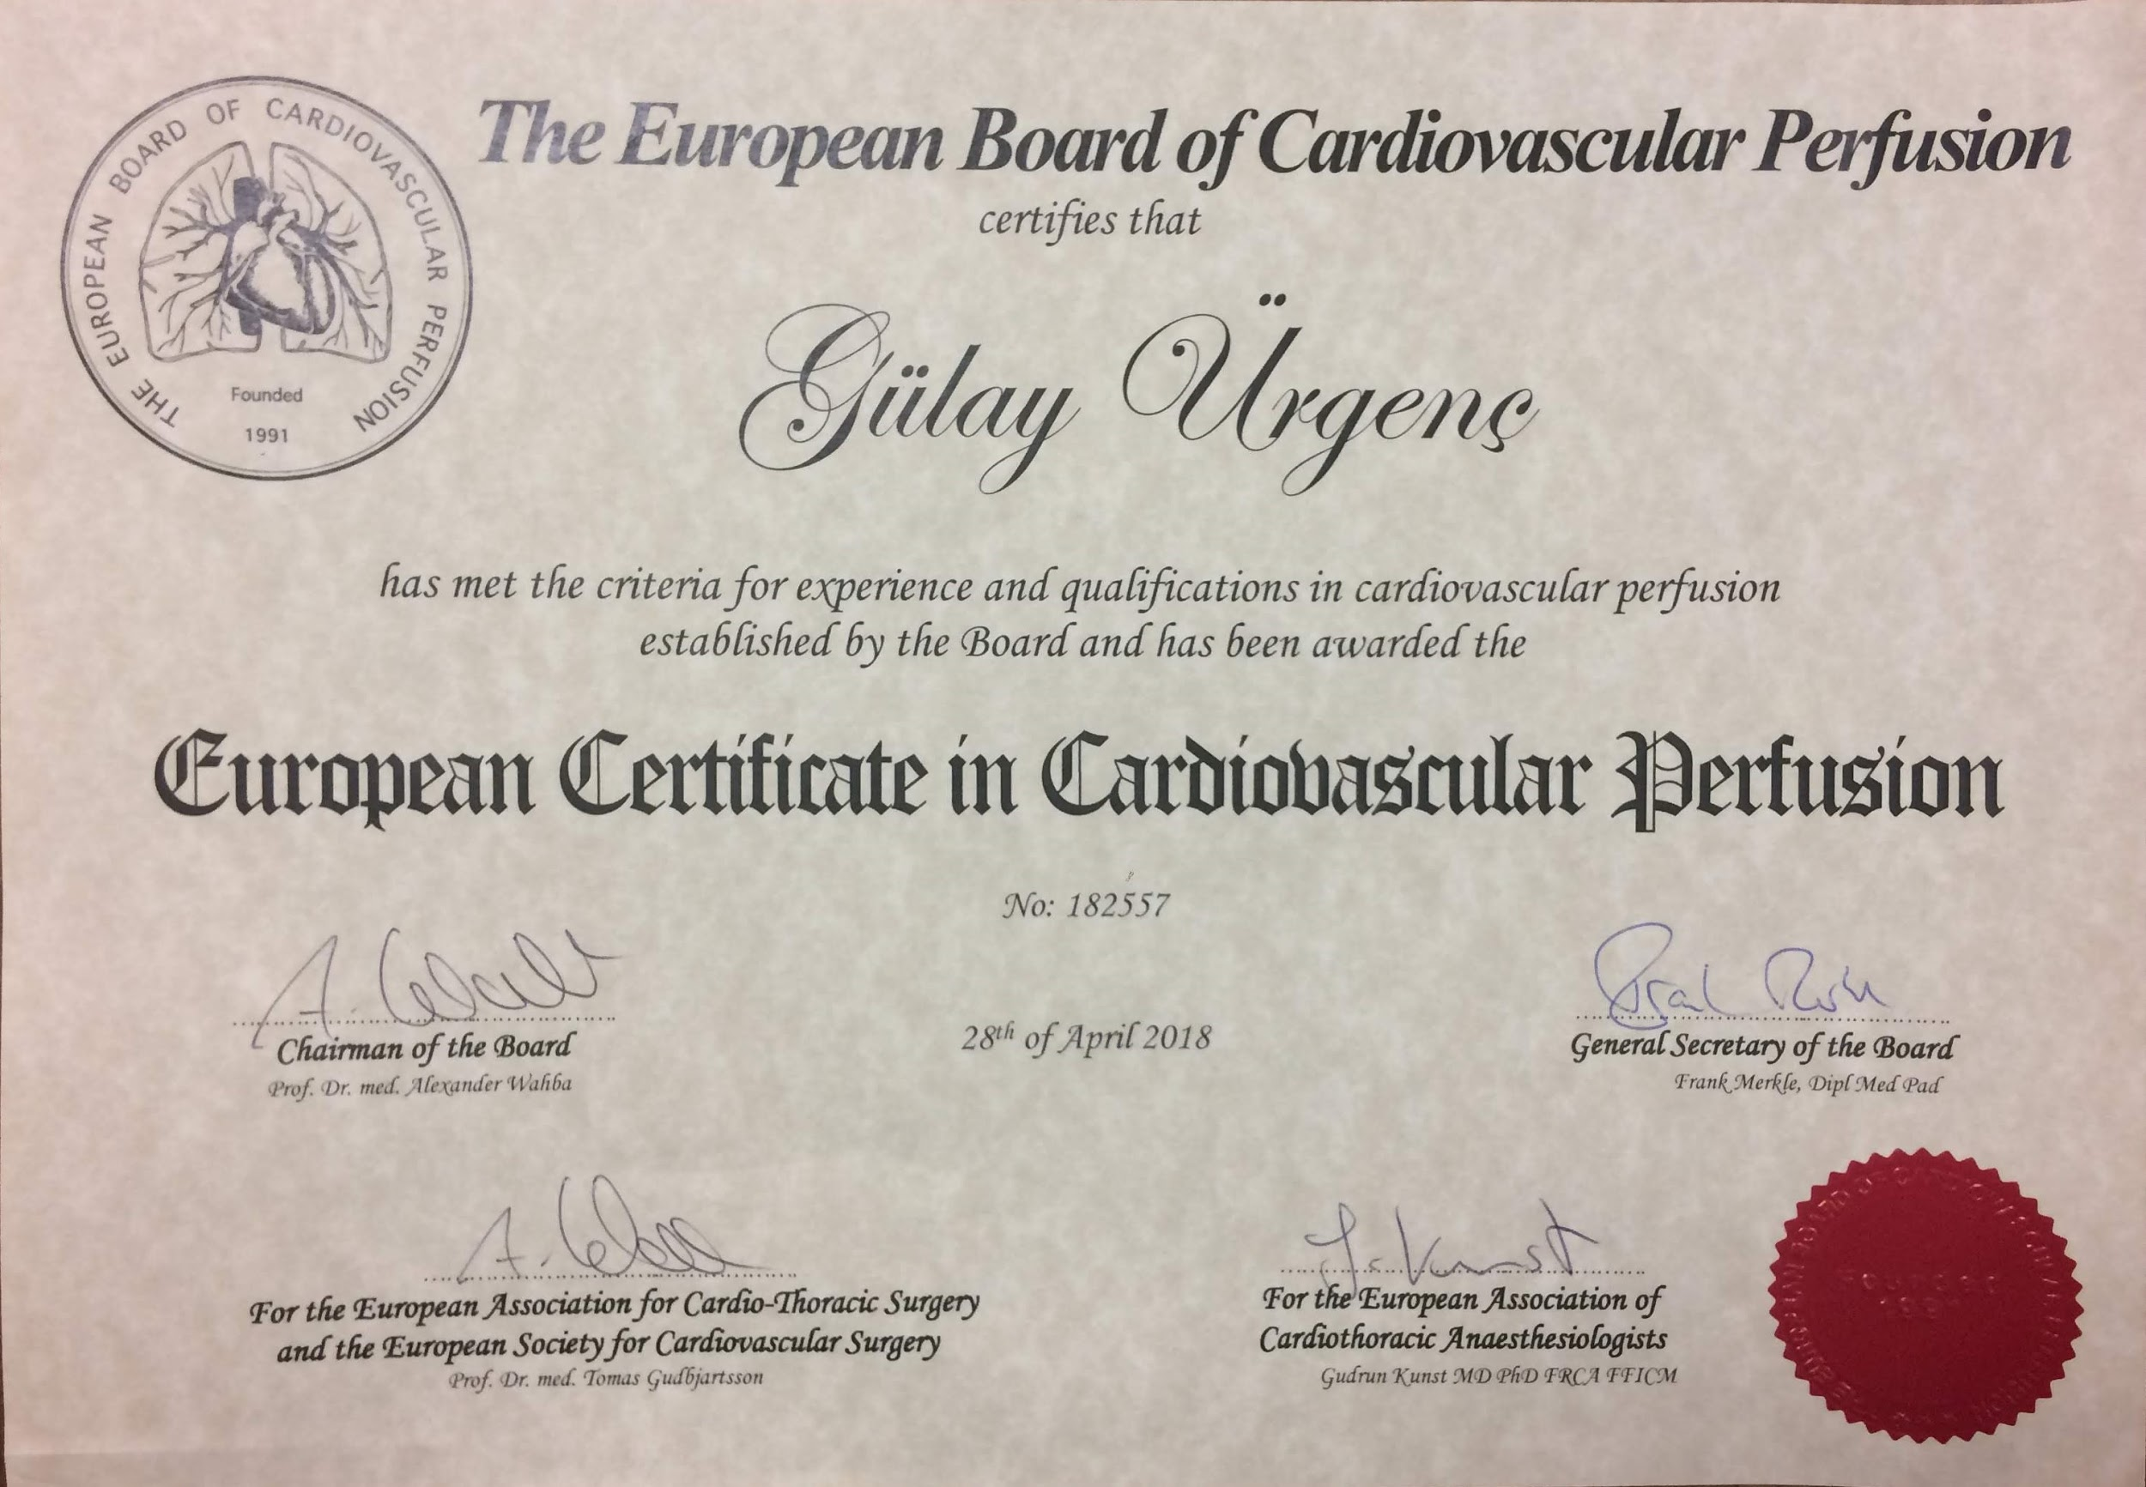
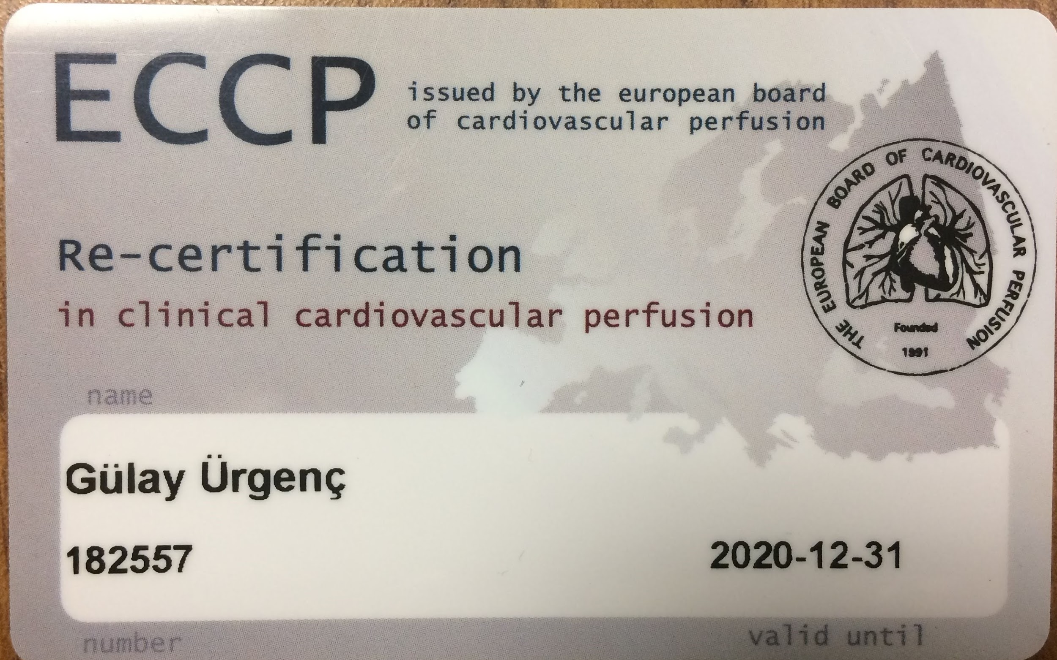
PERFÜZYONİSTLER
DERNEĞİ

Slide 14
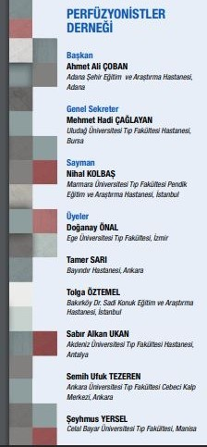
PERFÜZYONİSTLER
DERNEĞİ

Slide 15
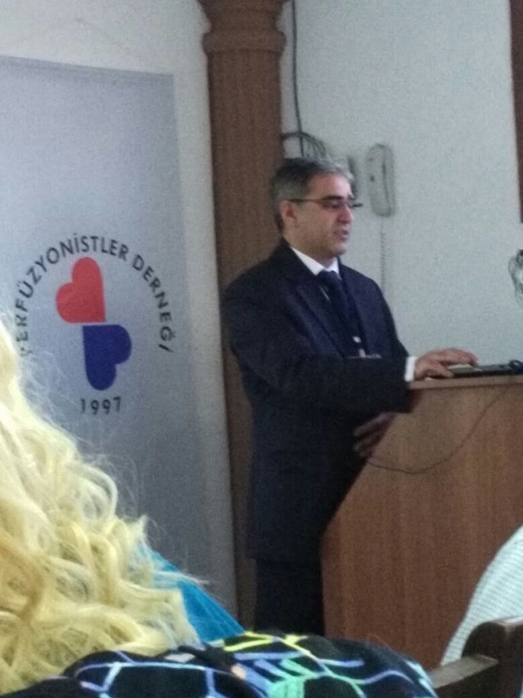
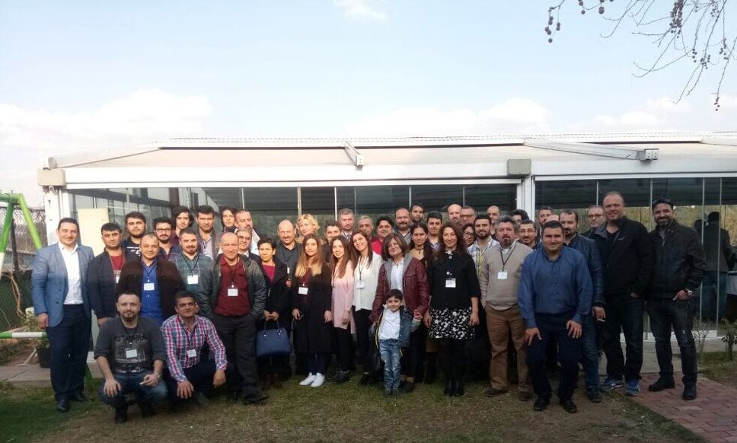
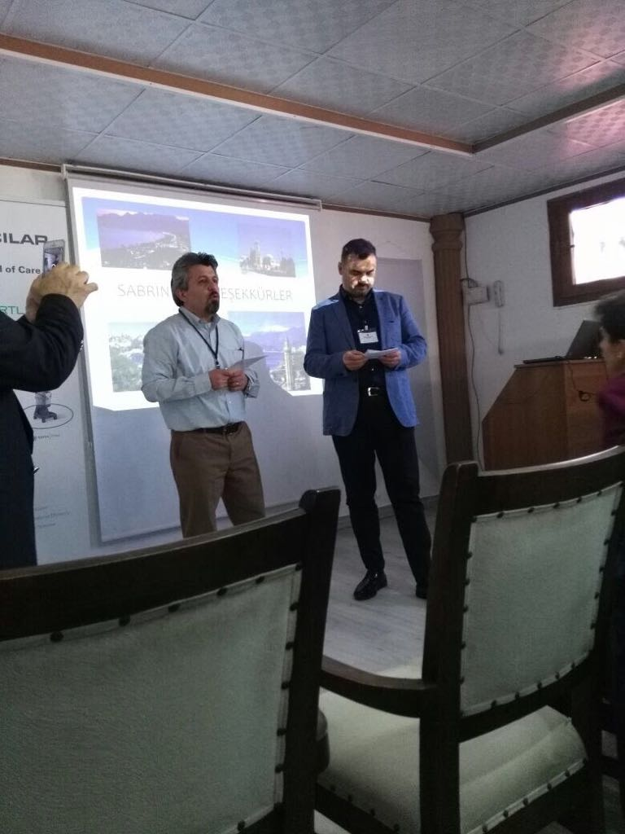
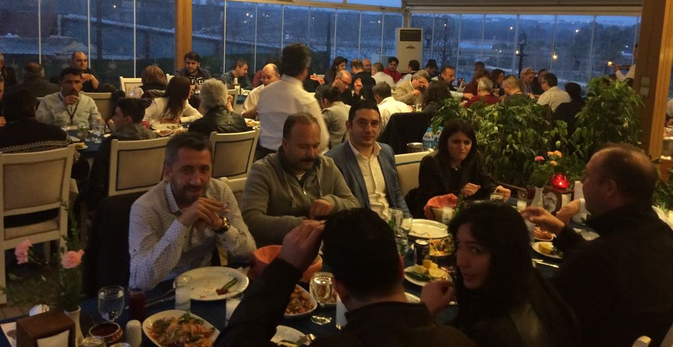
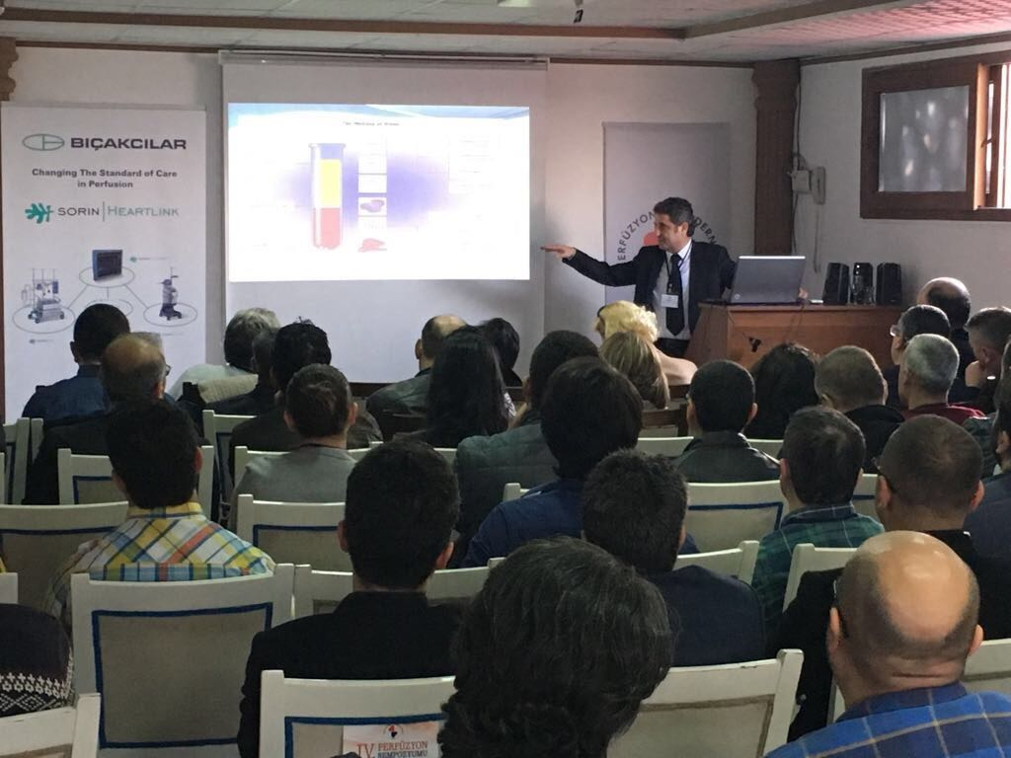
Bölgesel Eğitim Toplantıları - ADANA
25 Şubat 2017 Cumartesi
Çapa Restaurant /Adana
PERFÜZYONİSTLER
DERNEĞİ

Slide 16
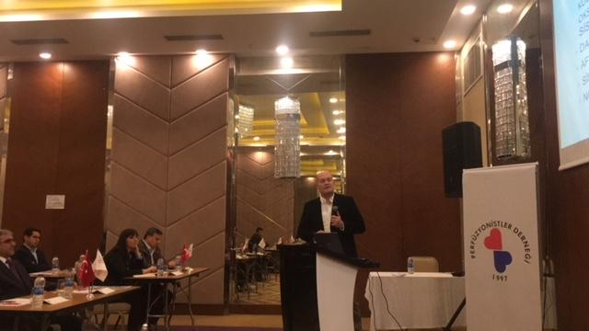
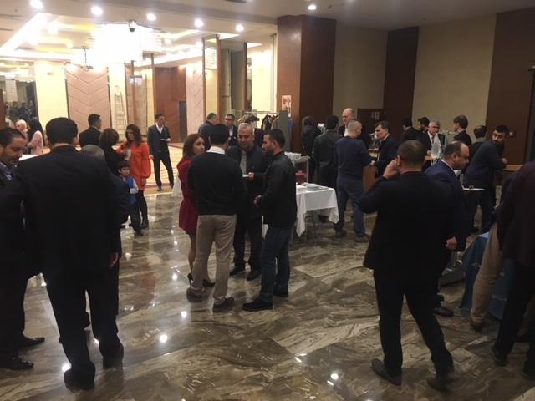
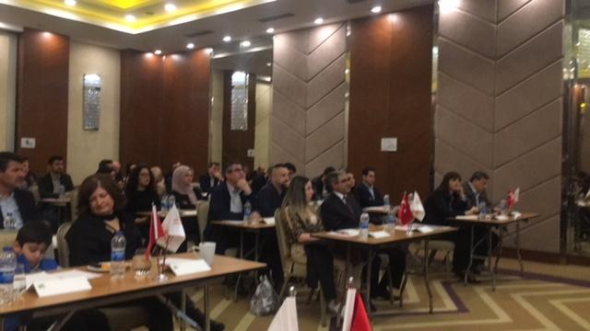
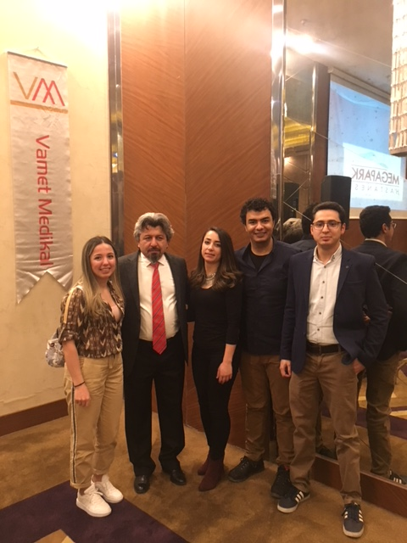
Bölgesel Eğitim Toplantıları - GAZİANTEP
24/Şubat/2018 Cumartesi
Holiday İnn Hotel / Gaziantep
PERFÜZYONİSTLER
DERNEĞİ

Slide 17
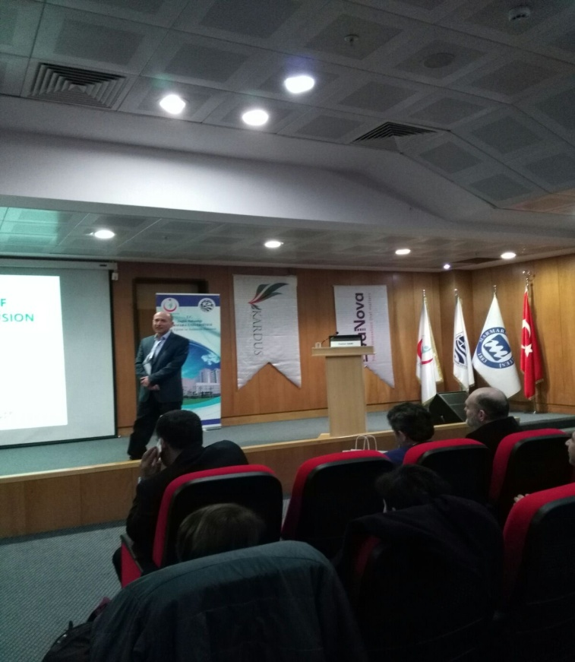
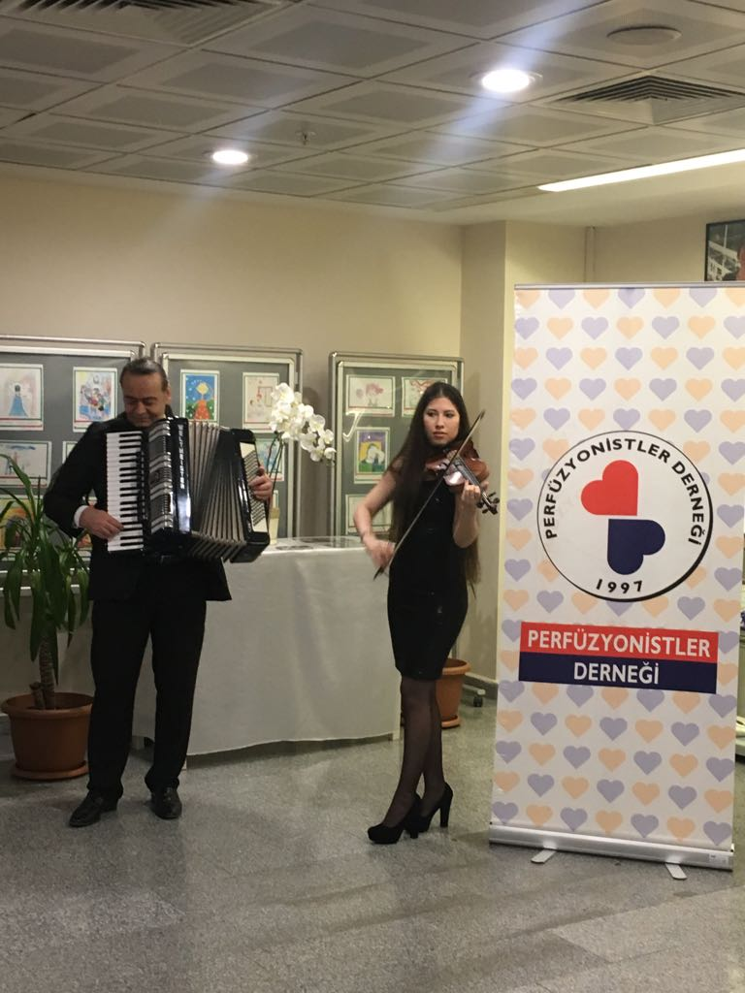
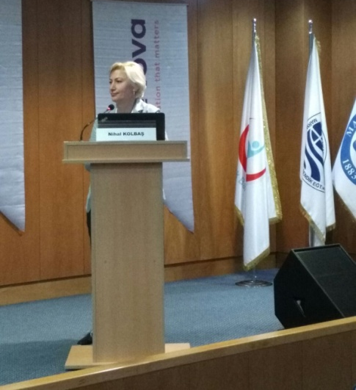
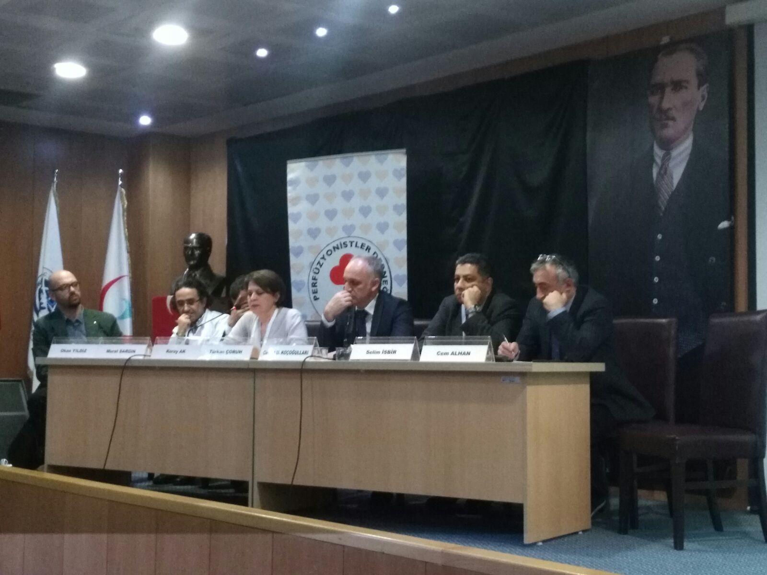
Bölgesel Eğitim Toplantıları - İSTANBUL
31/Mart/2018 Cumartesi
T.C. Sağlık Bakanlığı Marmara Üniversitesi EAH
PERFÜZYONİSTLER
DERNEĞİ

Slide 18
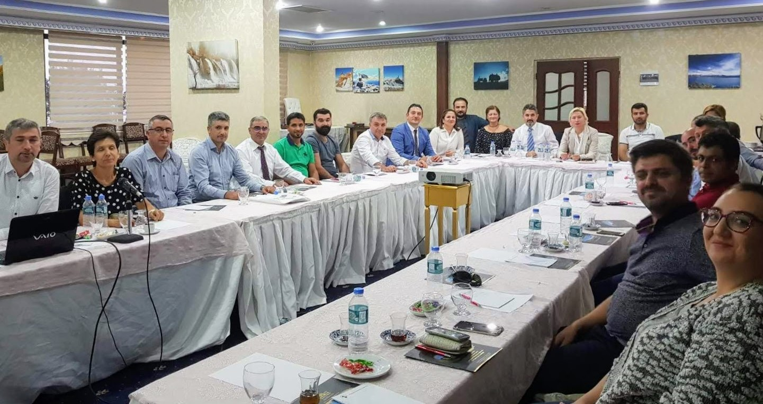
Bölgesel Eğitim Toplantıları - VAN
29/Eylül/2018 Cumartesi
Şahmaran Merit Hotel / Van
PERFÜZYONİSTLER
DERNEĞİ

Slide 19
Bölgesel Eğitim Toplantıları - TEKİRDAĞ
24 Kasım 2018 Cumartesi
Namık Kemal Üniversitesi / Tekirdağ
PERFÜZYONİSTLER
DERNEĞİ

Slide 20
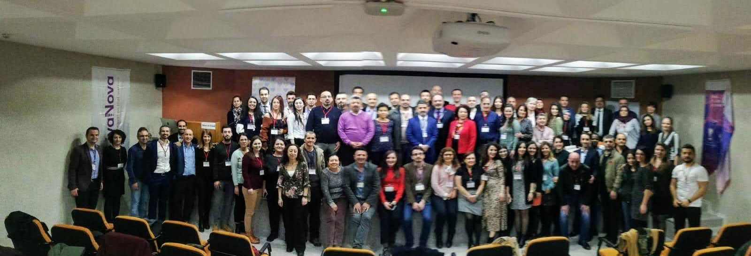
Bölgesel Eğitim Toplantıları - İZMİR
24 Şubat 2019 Cumartesi
Ege Üniversitesi / İzmir
PERFÜZYONİSTLER
DERNEĞİ

Slide 21
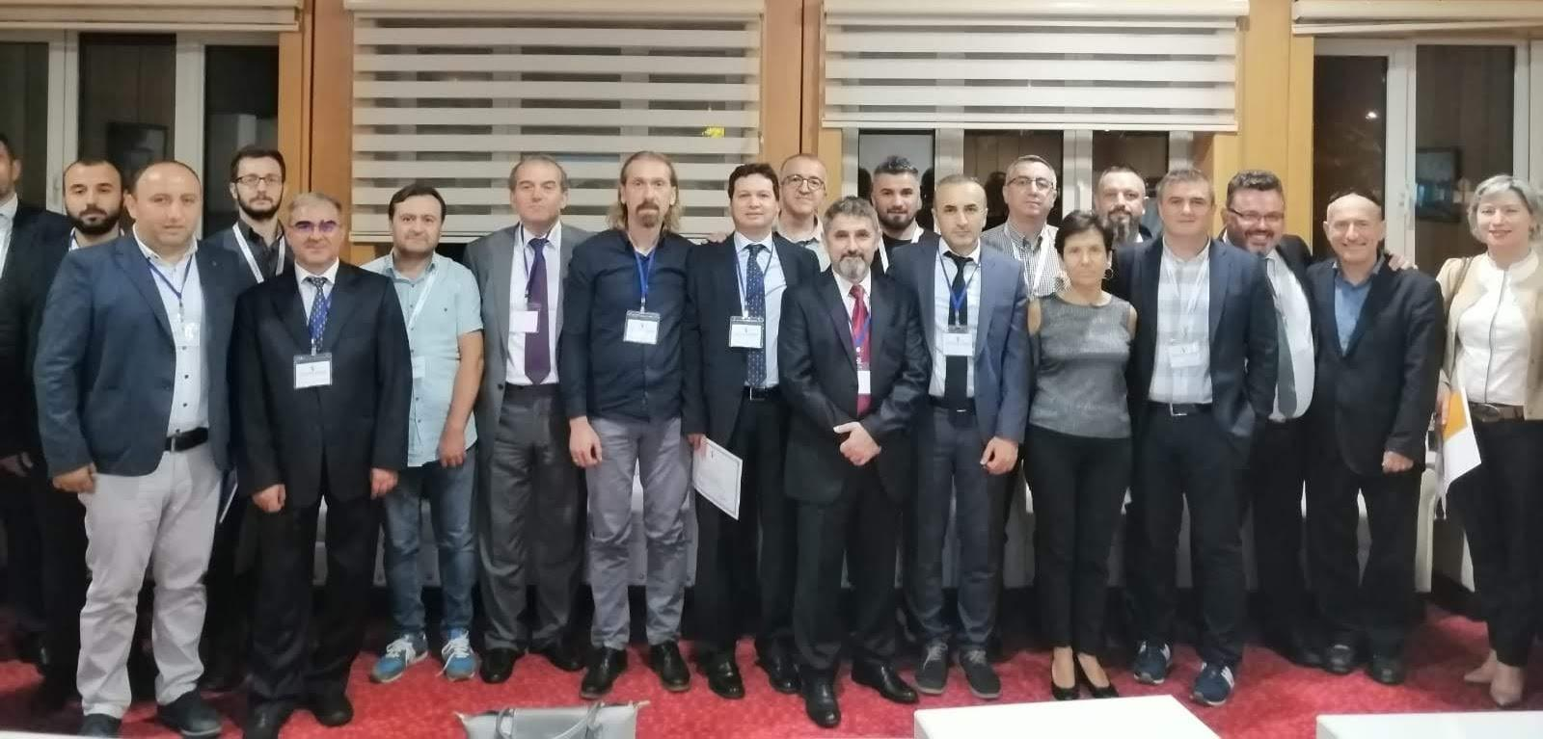
Bölgesel Eğitim Toplantıları - SAMSUN
24 Şubat 2019 Cumartesi
Ege Üniversitesi / İzmir
PERFÜZYONİSTLER
DERNEĞİ

Slide 22
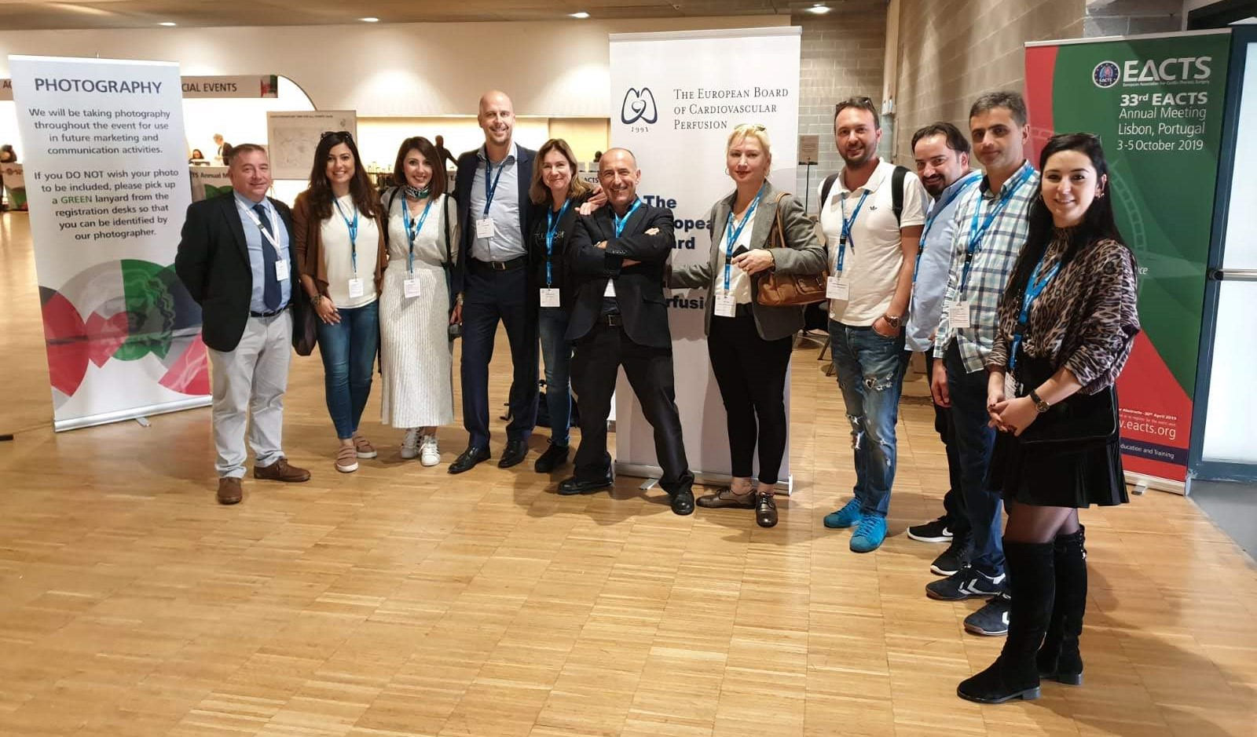
EACTS KONGRESİ 2018 - MİLANO
PERFÜZYONİSTLER
DERNEĞİ

Slide 23
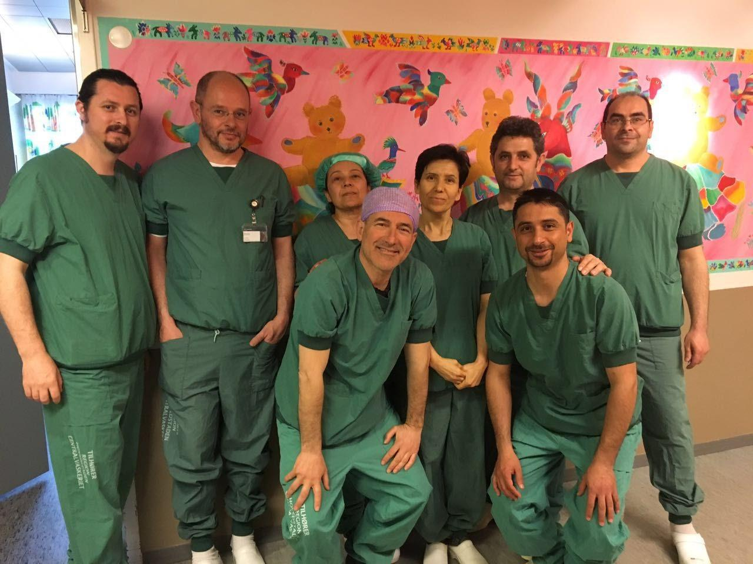
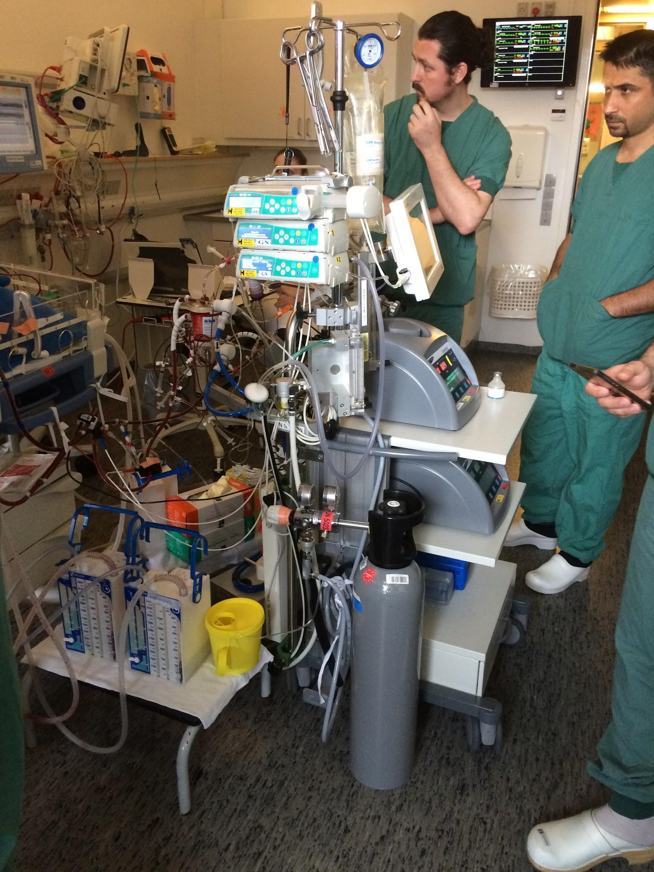
Rigs Hospital Ziyareti - Kopenhag
PERFÜZYONİSTLER
DERNEĞİ

Slide 24
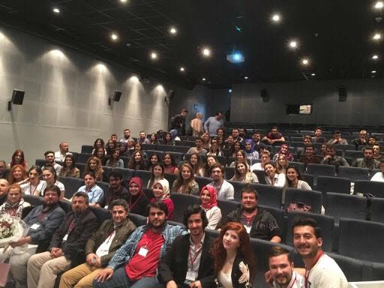
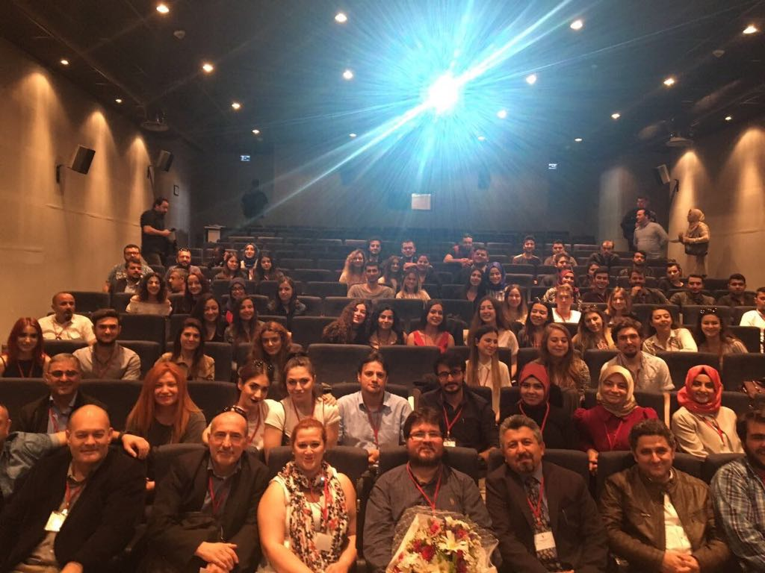
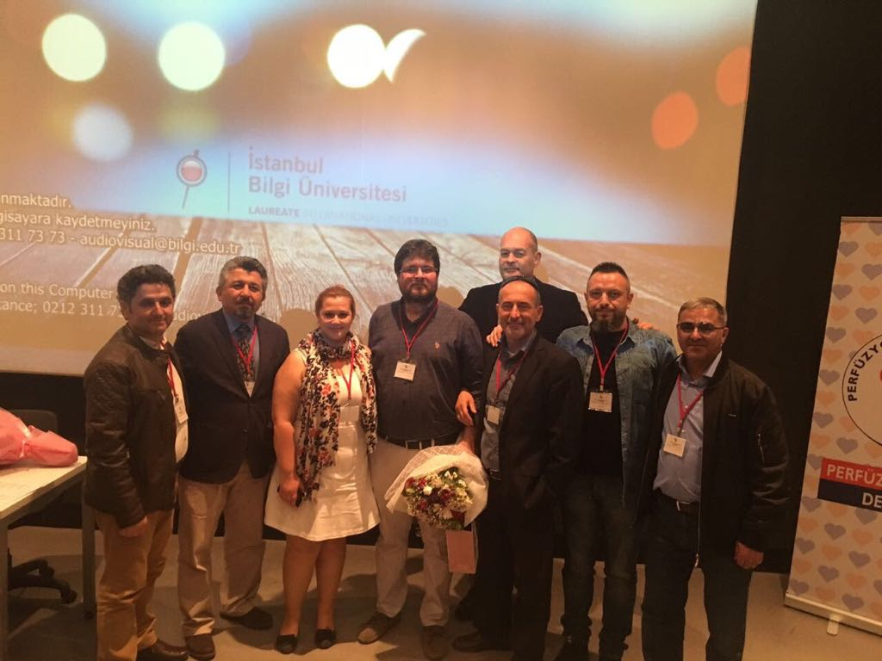
ÖĞRENCİ BULUŞMALARI 1
27 Mayıs 2017 Cumartesi
Bilgi Üniversitesi / İstanbul
PERFÜZYONİSTLER
DERNEĞİ

Slide 25
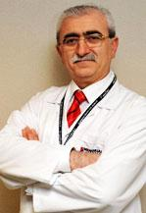
Prof. Dr. Bingür SÖNMEZ Eğitim Desteği
2016- 8 bursiyer
2017- 5 bursiyer
2018- 6 bursiyer
Toplamda 19 öğrenciye eğitim desteği verdik.
2019 Yılında da burs vermeye
devam edeceğiz...
PERFÜZYONİSTLER
DERNEĞİ

Slide 26
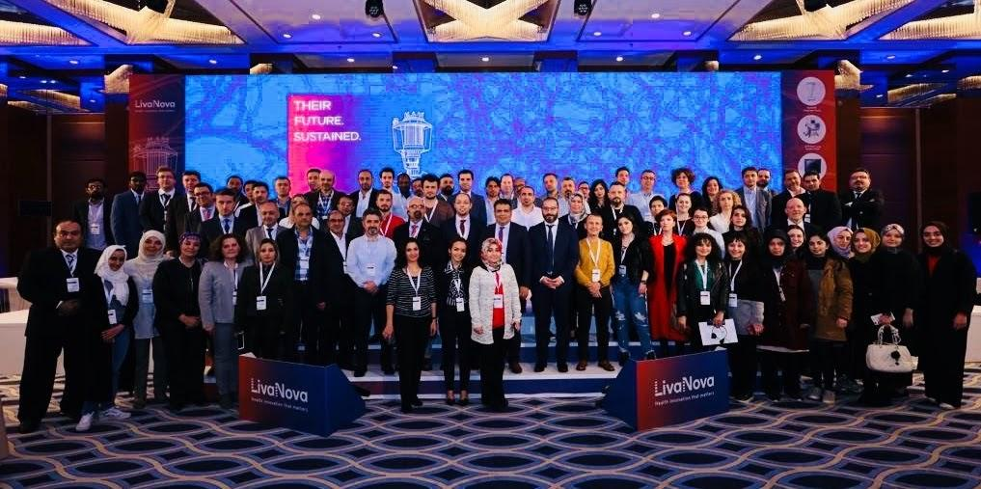
ULUSLARARASI PERFÜZYON ZİRVESİ -İSTANBUL
PERFÜZYONİSTLER
DERNEĞİ

Slide 27
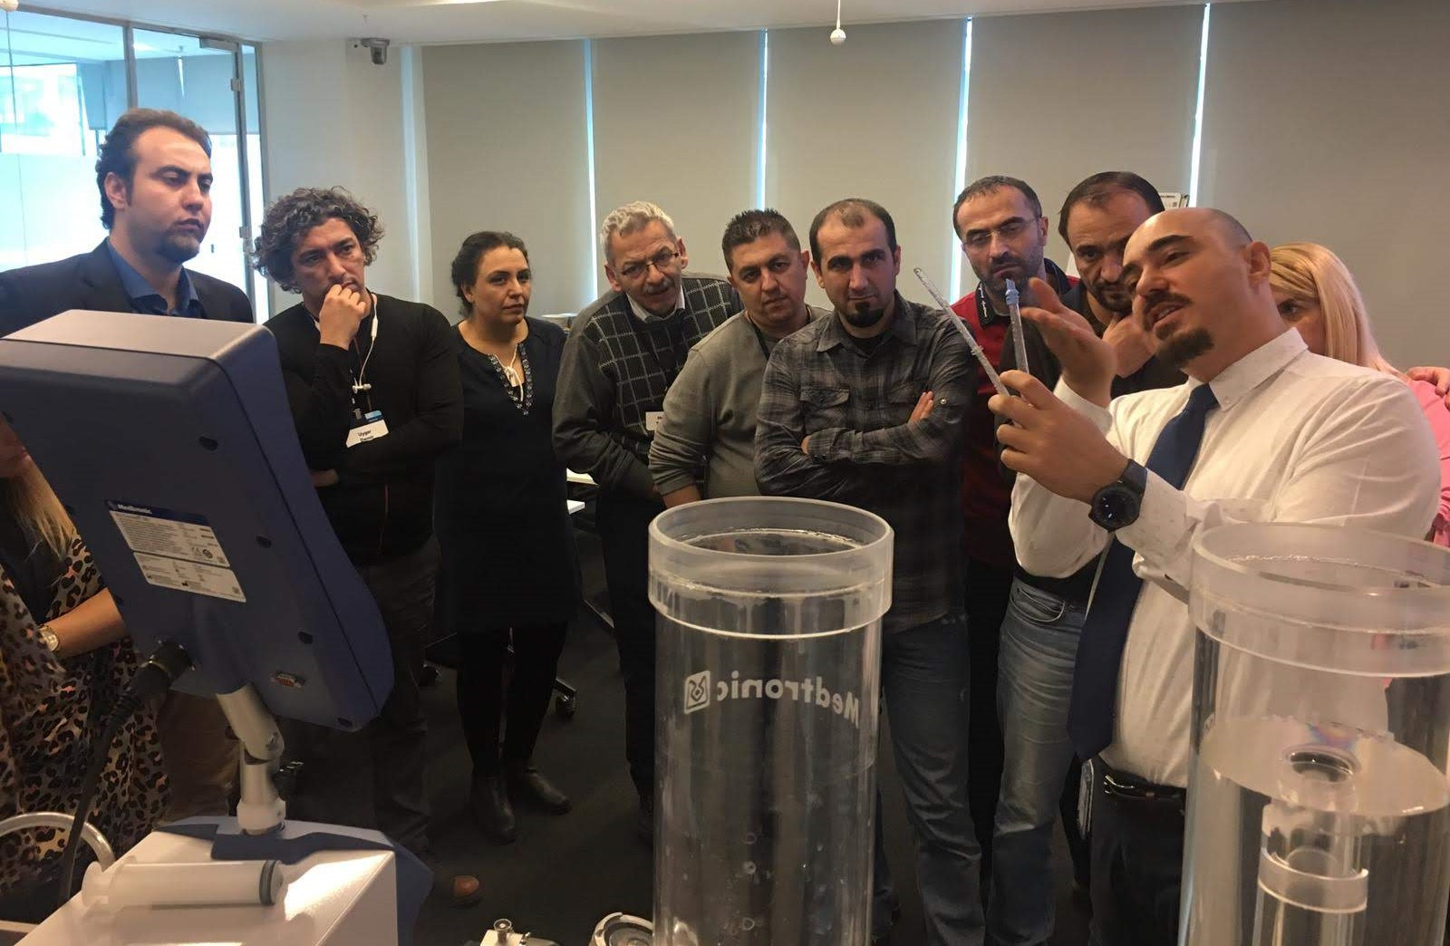
AKIŞ FİZYOLOJİSİ KURSU - İSTANBUL
PERFÜZYONİSTLER
DERNEĞİ

Slide 28
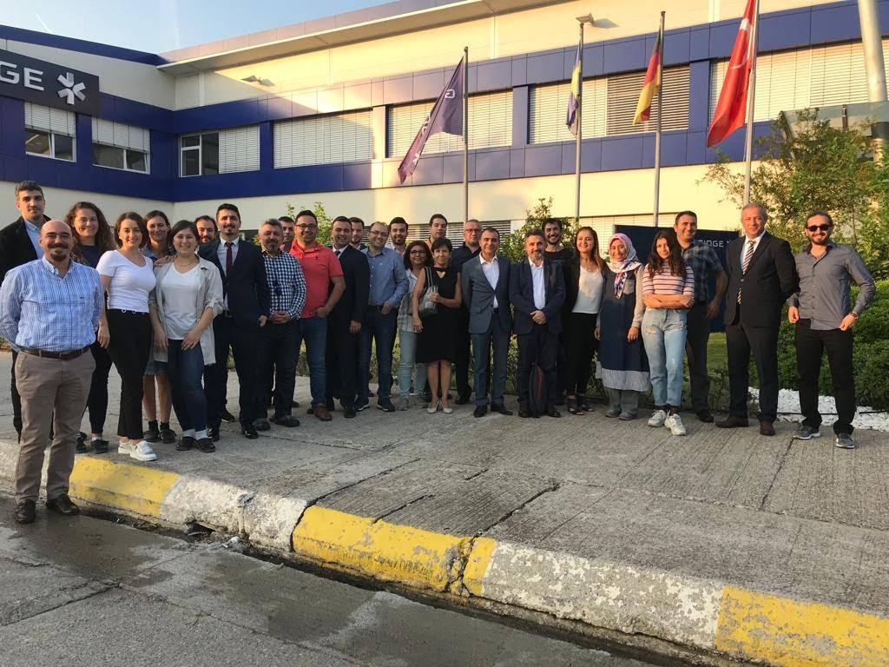
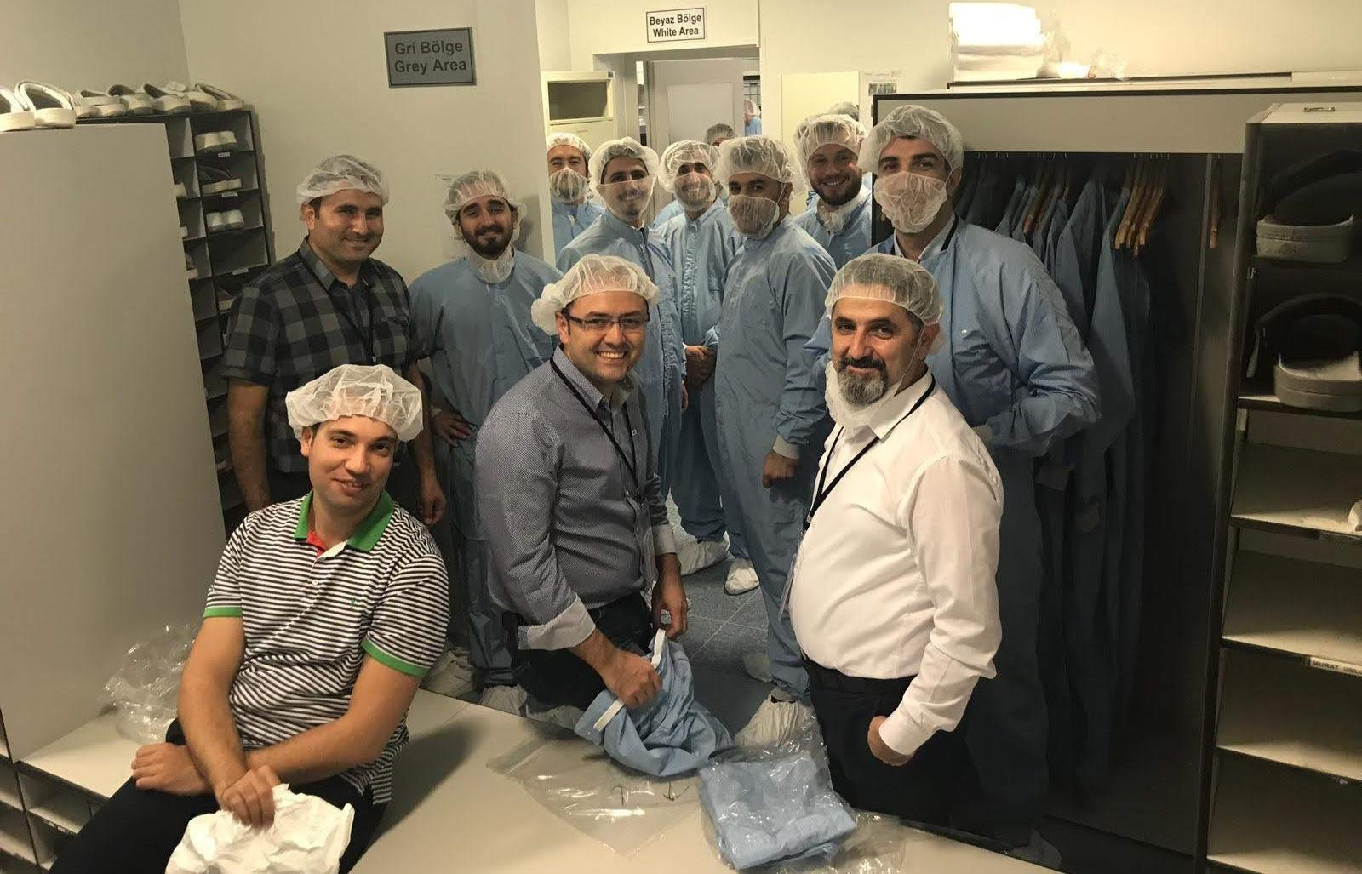
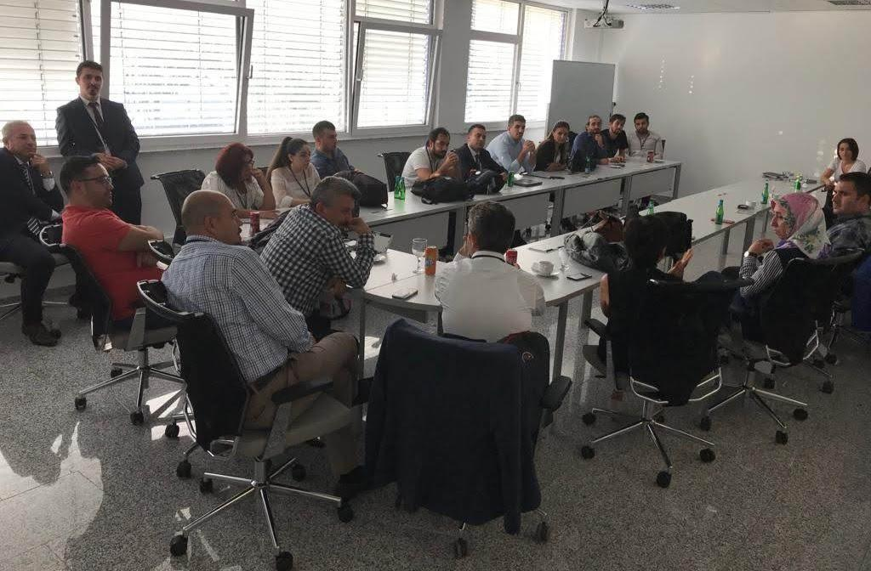
Fabrika Ziyareti - Antalya
PERFÜZYONİSTLER
DERNEĞİ

Slide 29
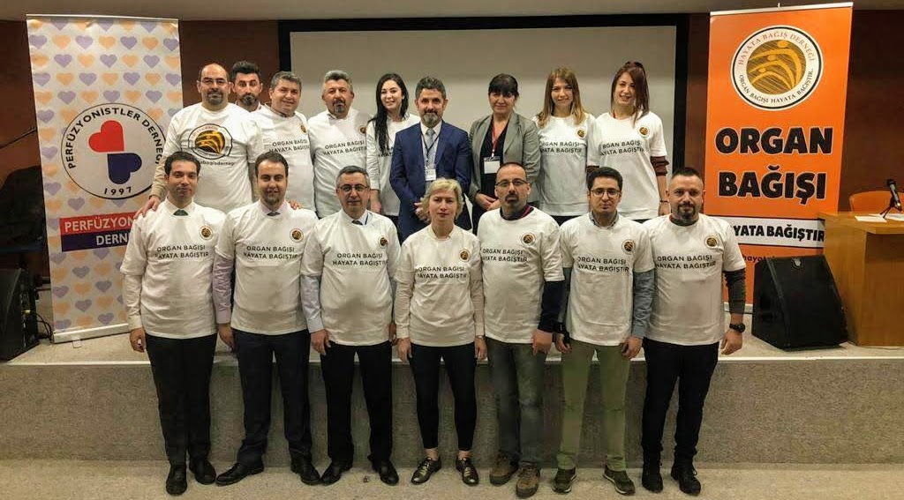
Organ Bağışının Önemi - İZMİR
24 Şubat 2019 Cumartesi
Ege Üniversitesi / İzmir
PERFÜZYONİSTLER
DERNEĞİ

Slide 30
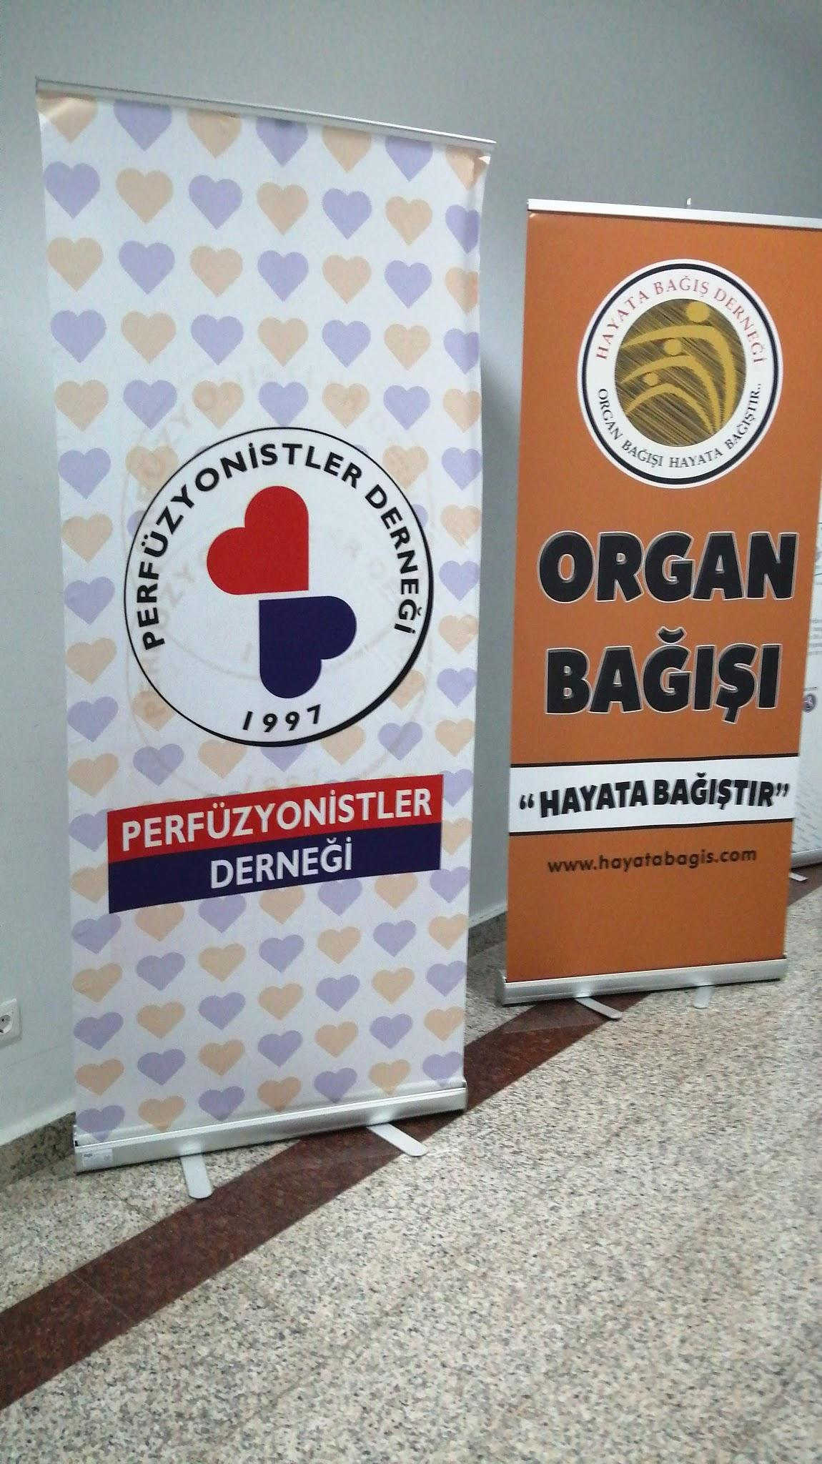
Organ Bağışının Önemi - Samsun
PERFÜZYONİSTLER
DERNEĞİ

Slide 31
PERFÜZYONİSTLER
DERNEĞİ

Slide 32
PERFÜZYONİSTLER
DERNEĞİ

Slide 33
PERFÜZYONİSTLER
DERNEĞİ

Slide 34
PERFÜZYONİSTLER
DERNEĞİ

Slide 35
PERFÜZYONİSTLER
DERNEĞİ
Notes:
değerli meslektaşlarımız hepinizin bilfiği gibi mesleğimizin tanımının yapılması çok yeni 26. nisan 2011 .. dolayısıyla özlük ve kadro sorunlarımız mevcut.. bu konularda destek ve çözüm bulmak amacıyla..sendikalar , millet vekilleri ile görüştük.

Slide 36
Dr. Mehmet İlker ÇİTİL / Kahramanmaraş Milletvekili
PERFÜZYONİSTLER
DERNEĞİ

Slide 37
Prof. Dr. Necdet ÜNÜVAR / Adana Milletvekili
PERFÜZYONİSTLER
DERNEĞİ

Slide 38
Prof. Dr. Fatma Meriç YILMAZ / T.C. Sağlık Bakanlığı Müsteşar Yardımcısı
PERFÜZYONİSTLER
DERNEĞİ

Slide 39
Sağlık Bakanlığı Meslekler Daire Başkanlığı Ziyareti - Ankara
PERFÜZYONİSTLER
DERNEĞİ

Slide 40
Prof. Dr. Safa KAPICIOĞLU - YÖK Başkan Vekili
PERFÜZYONİSTLER
DERNEĞİ

Slide 41
Sağlık Bilimleri Üniversitesi Rektörü Prof. Dr. Cevdet ERDÖL
PERFÜZYONİSTLER
DERNEĞİ

Slide 42
PERFÜZYONİSTLER
DERNEĞİ

Slide 43
PERFÜZYONİSTLER
DERNEĞİ

Slide 44
PERFÜZYONİSTLER
DERNEĞİ

Slide 45
PERFÜZYONİSTLER
DERNEĞİ

